Slide 1



Slide 2
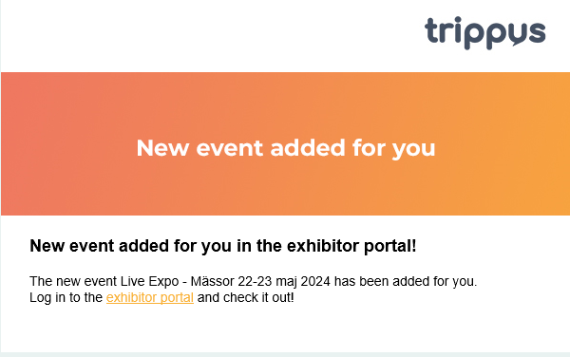
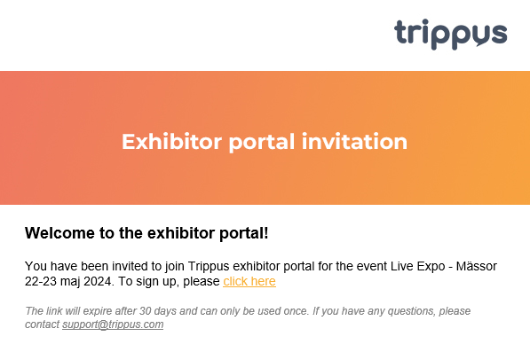
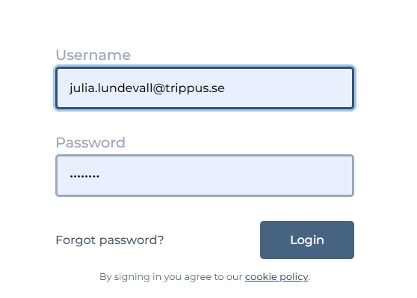
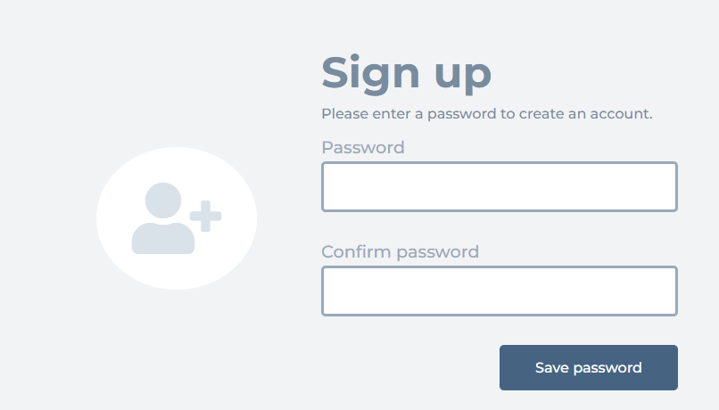
Existerande användare
Nya användare
Notes:
Alla ni bör ha fått/kommer få ett e-postmeddelande från Trippus med instruktioner. Det är bara ni som har fått inlogg till portalen som behöver gå denna väg och logga in. Viktigt att ni ser till att rätt person som är ansvarig över det administrativa kring mässan är den som har fått inlogget.
Om ni tidigare har ställt ut med Live Expo eller ett annat evenemang som använder Trippus, har ni fått ett e-postmeddelande som informerar om att ett nytt evenemang har lagts till på ert konto i Utställarportalen. Då klickar ni bara på länken för att logga in. Om ni inte kommer ihåg lösenordet kan ni begära ett nytt från inloggningssidan. Observera att återställningslänken är giltig i 48 timmar.
För nya utställare eller företag med en ny kontaktperson står det ”Välkommen till utställarportalen” – se till att följa länken för att skapa ert konto. Denna länk är giltig i 30 dagar. Om ni har några problem med att komma in i portalen är ni välkomna att kontakta vår support på support@trippus.com.

Slide 3
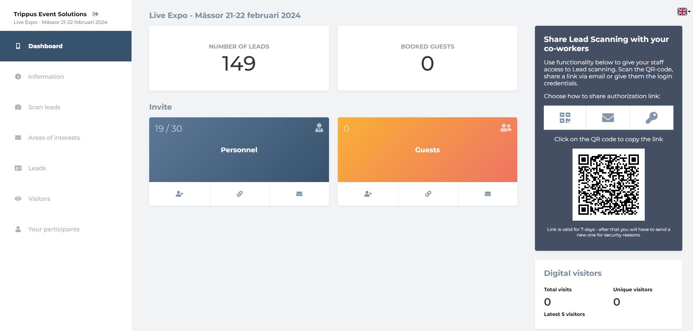
Notes:
När man har loggat in kommer man till denna vy
Här kan ni lägga till er monterpersonal under ”Personnel” för att få upp formulär och fylla i uppgifter. Klicka på någon av de understrukna ikonerna. Viktigt att lägga in sin monterpersonal så att det inte blir krångligt på eventdagarna, bra att det är förberett för att slippa stå i kö. Lägg även in er själva i formuläret om ni ska vara på plats på mässan.
Här kan ni även bjuda in gäster under ”guests”. Klicka på någon av de understrukna ikonerna. De som registrerar sig går att hitta på Dina deltagare i vänstermenyn
Skanningsvyn till höger endast för de som har leadscan inkluderat. Den aktiveras närmare mässan.

Slide 4
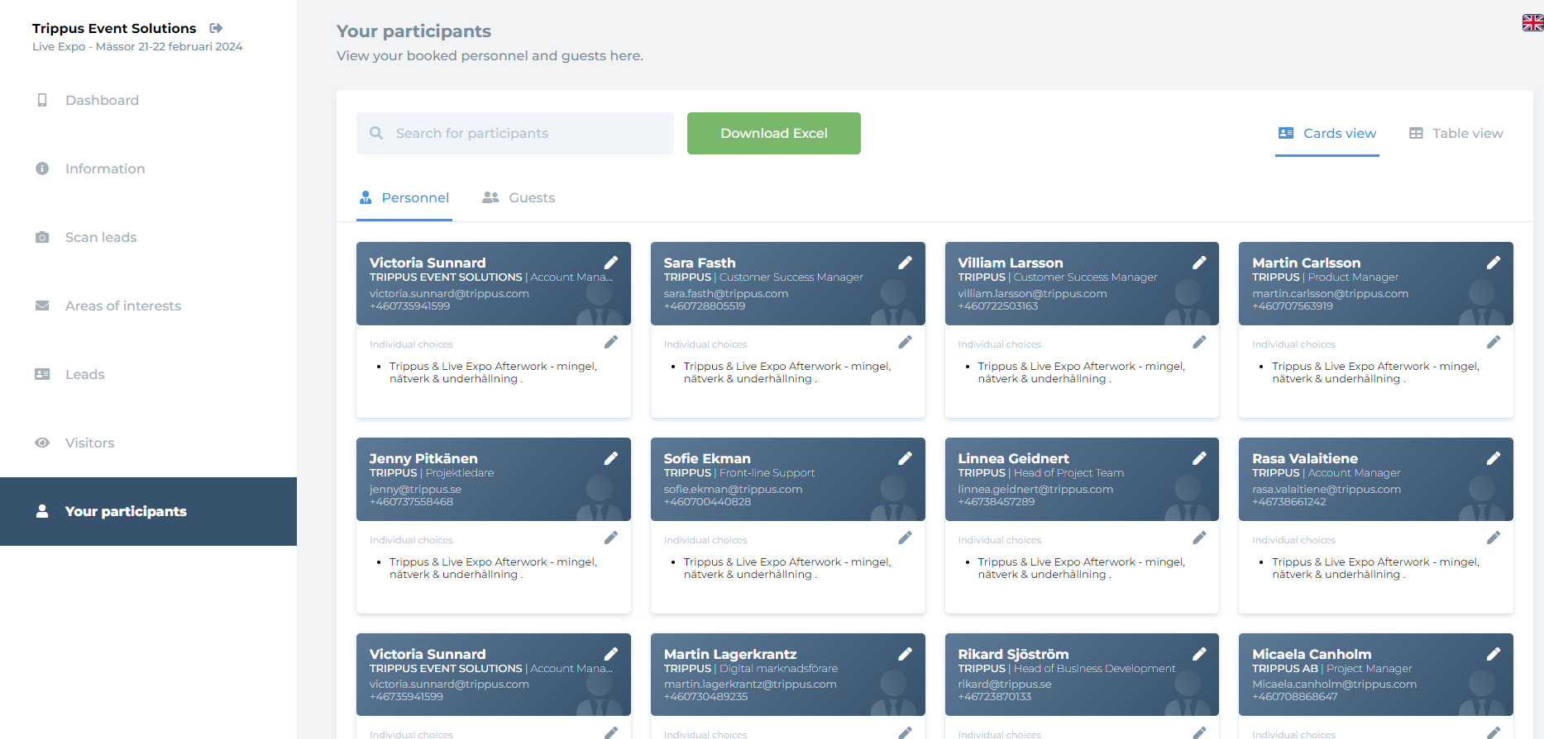
Notes:
På vyn deltagare kan ni som sagt få överblick och ändra uppgifter och val på er personal och gäster

Slide 5
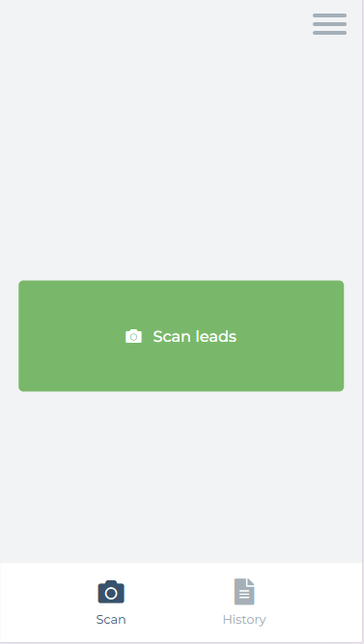
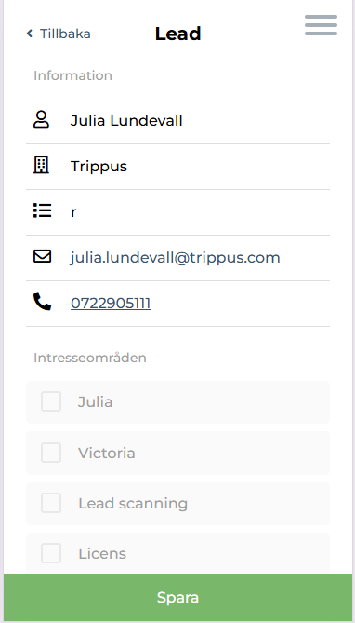
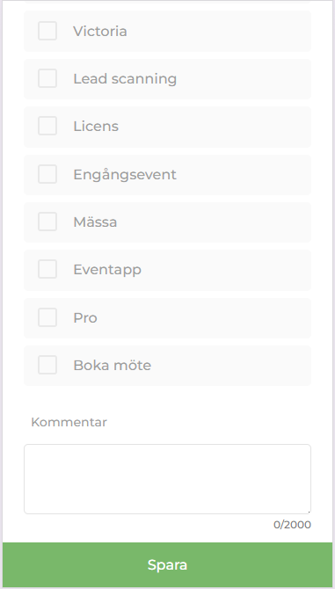
Skanna leads
Notes:
Ni som har lead scanning inkluderat får här en genomgång.
Jag visade QR-koden som syns i portalen, denna kan ni rikta er mobilkamera mot för att få fram denna vy– er monterpersonal kan även nå leadscanningfunktionen via sin egen eventapp om ni har det inkluderat. Det får de de får på sms innan mässan. De behöver inte logga in nånstans.
Klicka på Skanna leads och på den gröna knappen, tillåt användning av mobilkameran. Rikta kameran mot qrkoden som sitter på på besökarens namnskylt. Efter scanningen är gjord kan man välja att klicka i intresseområden för detta lead eller lägga en kommentar. Det är för att tagga upp dem och ha lite mer struktur. Intresseområden kan du som är inloggad skapa hur många olika som helst i fliken intresseområden.
Företagets samtliga leads samlas sedan under fliken leads i portalen. Därifrån kan ni exportera dem till ex. excel.(visa)
For more info – visit www.trippus.net/Lead-Scan

